Slide 1
Pannolino superassorbente
Il segreto dei pannolini monouso

Slide 2
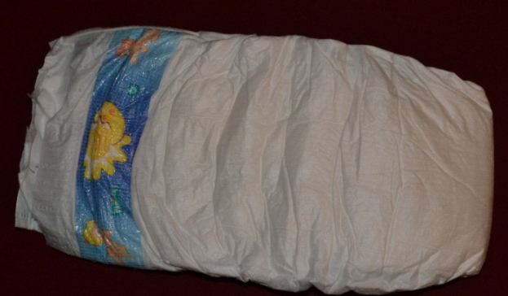
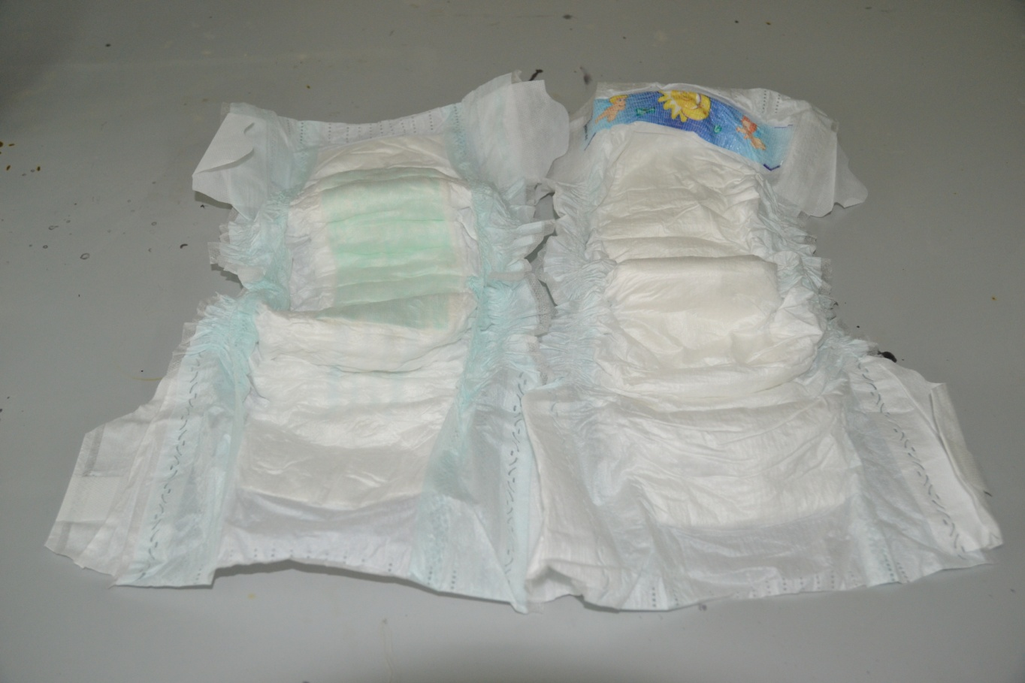
Il pannolino monouso
I pannolini monouso sono un miracolo della chimica moderna: la maggior parte dei materiali che li compongono sono polimeri sintetici. Il rivestimento esterno è composto da polietilene microporoso: trattiene l’urina ma permette la traspirazione. Il rivestimento interno è polipropilene: rimane morbido e asciutto e assorbe l’umidità della pelle. Tra questi due strati c’è poliacrilato di sodio in polvere insieme alla cellulosa che è l’unico materiale naturale usato. Il tutto è completato con alette di polipropilene idrofobico elasticizzato intorno alle cosce del bambino e due rettangoli di Velcro che mantengono il pannolino sul bambino.

Slide 3
Il pannolino ed il suo ingrediente segreto
L’ingrediente segreto del pannolino è il riempimento di poliacrilato di sodio (PSA), un polimero che appartiene agli idrogel: “materiali intelligenti” (smart meterials ) chiamati così perché si deformano quando c'è un cambiamento nel loro ambiente. In questo caso il cambiamento consiste nella variazione della concentrazione di ioni.

Slide 4
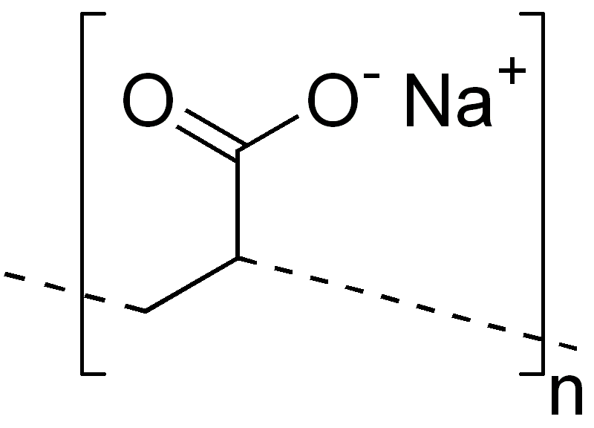
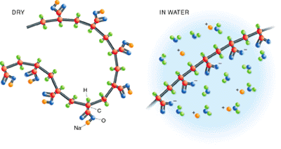
L’ingrediente segreto del pannolino
Quando è asciutto, il PAS ha i gruppi carbossilato associati a ioni sodio. In presenza di acqua, la pressione osmotica fa si che le molecole di acqua entrino nel polimero. Gli ioni sodio,allora, si dissociano dal polimero, e le molecole di acqua, che sono polari, sono attratte da questi ioni positivi e dai gruppi carbossilato negativi. Allo stesso tempo, i gruppi carbossilato si respingono tra loro a causa della loro carica negativa, e si allontanano facendo svolgere il polimero. Una prova dello svolgimento del polimero è il fatto che il pannolino si gonfia. Inoltre, poiché contiene molta acqua, il polimero diventa molto simile ad un gel.
Se il polimero sotto forma di gel è posto in una soluzione salina, l’acqua è attratta fuori dagli ioni Na⁺ e Cl⁻ ed è attirata fuori dal polimero che torna solido.

Slide 5
L’ingrediente segreto del pannolino
Alcuni idrogel sono sensibili all‘aggiunta di acidi o di basi. In questo caso l'aggiunta di un acido determina la precipitazione del polimero a causa della protonazione dei gruppi carbossilato.
Il polimero utilizzato in questa esperienza se da una parte è sensibile alle variazioni di concentrazione del sale, dall'altra, però, non mostra alcun cambiamento al variare del pH.

Slide 6
Attività di laboratorio
Verifica del potere assorbente

Slide 7
Competenze teorico-pratiche necessarie
Possedere le conoscenze di base relative al legame ionico e covalente, alle reazioni reversibili
Possedere le conoscenze di base sui polimeri
Saper usare la strumentazione di base del laboratorio di chimica.

Slide 8
Obiettivi e competenze acquisibili
Conoscere il comportamento di materiali intelligenti - “smart materials”
Verificare e quantificare la capacità assorbente del poliacrilato di sodio.
Comprendere le implicazioni chimico-fisiche della risposta del gel di poliacrilato ai cambiamenti della concentrazione ionica e di pH della soluzione.

Slide 9
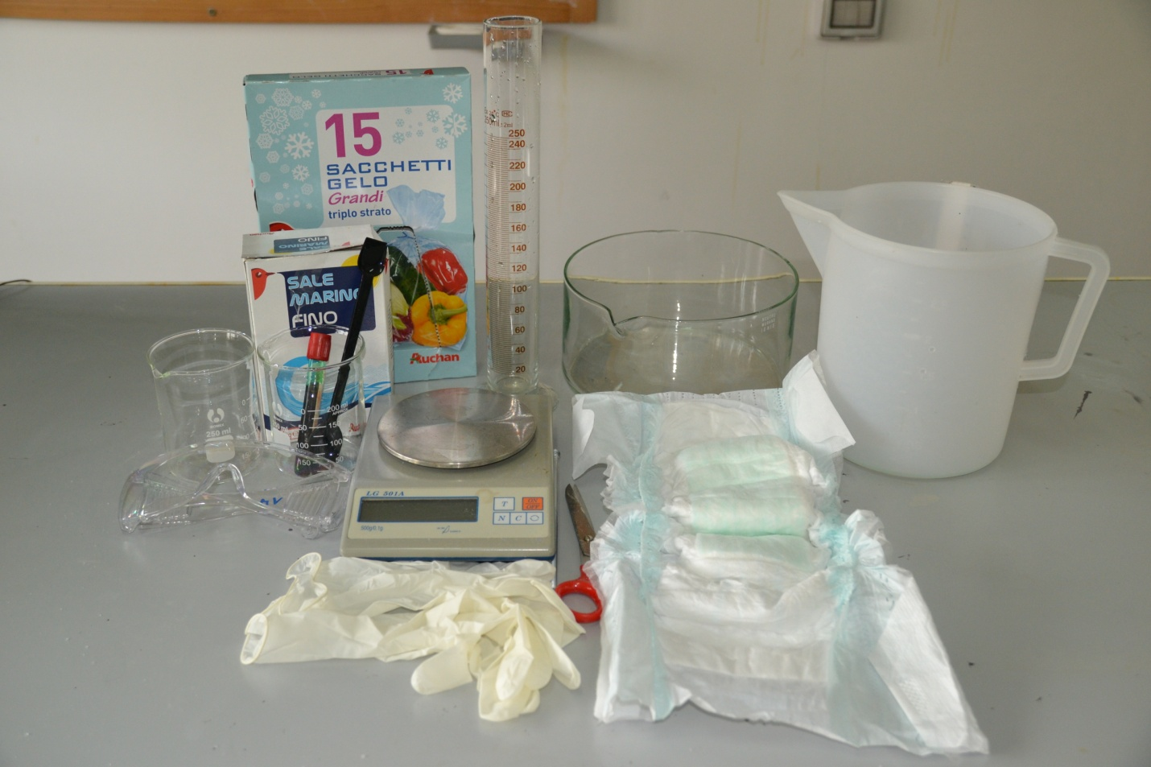
Strumentazione necessaria
Pannolino per bambini
Forbici
Sacchetti gelo da 4 L
Becher (250 ml)
Bilancia
Acqua distillata
Colorante per dolci
Becher di grandi dimensioni o bacinella
Cilindro graduato
Boccale in plastica
Guanti in lattice
Occhiali da laboratorio
Sale (NaCl)
Cucchiai di plastica usa e getta
Bacchetta per agitazione
Camice

Slide 10
Procedura 1
Tagliare con le forbici il rivestimento interno di polipropilene

Slide 11
Procedura 2
Estrarre il contenuto, composto da cellulosa frammista a poliacrilato di sodio e trasferirlo dentro il sacchetto
Ridurlo in piccole parti, chiudere il sacchetto e agitare vigorosamente così da favorire la separazione dei cristalli del sale dalla cellulosa. Ripetere questa operazione più volte eliminando di volta in volta i batuffoli di cotone ormai liberi dal sale

Slide 12
Procedura 3
Raccogliere il sale in un becher e pesarlo

Slide 13
Procedura 4
Versare il sale nella bacinella e, utilizzando un cilindro graduato, aggiungere acqua distillata colorata e mescolare

Slide 14
Procedura 5
Il volume dei cristalli di gel aumenterà sempre di più all’aggiunta di acqua

Slide 15
Procedura 6
Aggiungere acqua distillata colorata fino a raggiungere la massima quantità che il sale può assorbire

Slide 16
Procedura 7
Prendere nota del volume di acqua assorbita al fine di calcolare la capacità assorbente del poliacrilato

Slide 17
Procedura 8
Aggiungere una cucchiaio da dessert di sale

Slide 18
Procedura 9
Mescolare e verificare l’effetto

Slide 19
Procedura 10
Risultato finale

Slide 20
Procedura 11
Risultato finale 2
È distinguibile l’acqua che si è separata dai cristalli di gel

Slide 21
Variante
Si può ripetere l'esperienza usando CaCl₂ oppure variando il pH della soluzione.
Nel primo caso la fuoriuscita di acqua avviene più velocemente a causa della forte interazione tra gruppi carichi della catena e gli ioni Ca²⁺.
Nel secondo caso non si osserva alcun cambiamento al variare del pH.

Slide 22
Prove di verifica
Cosa accade quando si aggiunge acqua al poliacrilato di sodio? Dai una spiegazione.
Cosa accade quando si aggiunge sale da cucina al gel di poliacrilato di sodio? Dai una spiegazione.
Cosa accade quando si aggiunge CaCl₂ al gel di poliacrilato di sodio? Che differenza c’è rispetto all’aggiunta di NaCl? Dai una spiegazione.
Qual è la capacità assorbente del poliacrilato di sodio presente nel pannolino?
Il poliacrilato di sodio appartiene agli idrogel: “materiali intelligenti” in quanto si deformano quando c'è un cambiamento nel loro ambiente. In questo caso il cambiamento in che cosa consiste?

Slide 23
Bibliografia
Chimica – Kotz, Treichel, Weaver – Edizioni Edises - Terza Edizione 2007
Learn Chemestry: http://www.rsc.org/learn-chemistry/wiki/Lab:Experiments
Sodium polyacrylate: http://en.wikipedia.org/wiki/Sodium_polyacrylate
Superabsorbent polymer: http://en.wikipedia.org/wiki/Superabsorbent_polymer
Osmotic Swelling of Polyacrylate Hydrogels in Physiological Salt Solutions: http://stbb.nichd.nih.gov/pdf/Polyacrylate_osmotic.pdf

Slide 24
Autori
Micieli Giuseppe – Istituto Istruzione Superiore “G. Curcio” – Ispica (RG)
Email: giuseppe.micieli@istruzione.it
Con il contributo degli alunni della classe VAS

